Slide 1

§6. Будова клітини. Органели клітини
Галина Салімон
Біологія 7 клас НУШ

Slide 2

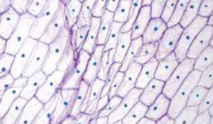
Біологічний детектив
Уяви, що в клітину потрапила молекула кисню, вуглекислого газу, глюкози або амінокислота. Який шлях цих молекул у клітині? Що з ними може відбудеться? Як клітина може використати ці молекули? Склади свою детективну історію про їхній шлях?

Slide 3

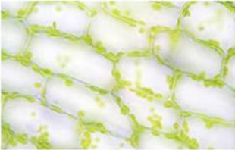
ТРЕНуйся Думати
Поміркуй,
із яких речовин - тих, що розчиняються у воді (гідрофільних), чи тих, що не розчиняються (гідрофобних),- збудована клітинна мембрана.

Slide 4
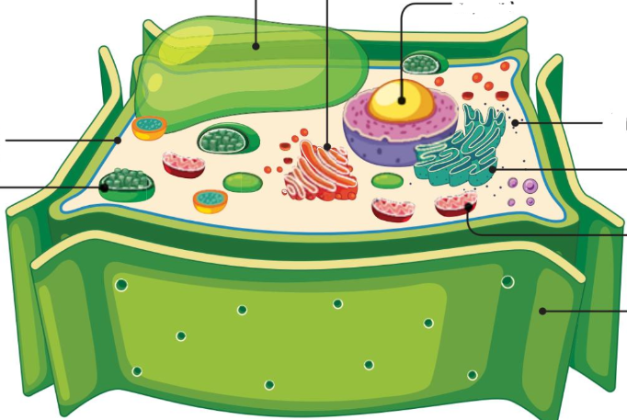
Будова рослинної клітини
Комплекс Гольджі
Вакуоля
Ядро
Плазматична мембрана
Рибосоми
Ендоплазматична
сітка
Хроропласт
Мітохондрії
Клітинна стінка

Slide 5
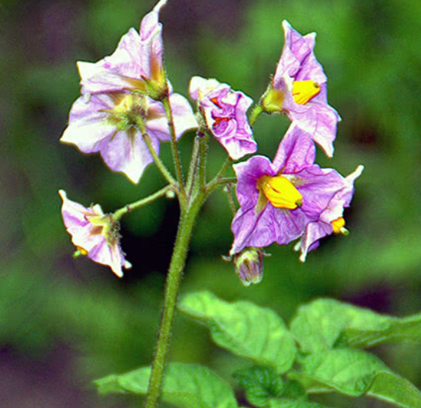
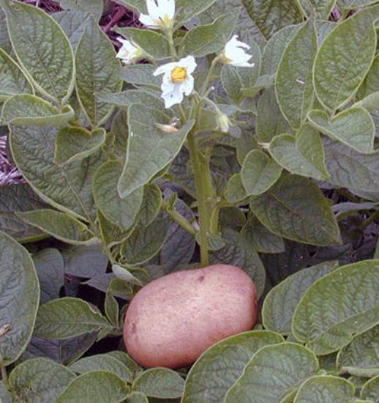
Пластиди
Хлоропласти - зеленого кольору (містять хлорофіл, фотосинтез)
Хромопласти -різнокольорові (різне забарвлення рослин)
Лейкопласти - безбарвні (запасають крохмаль)

Slide 6
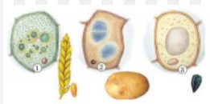
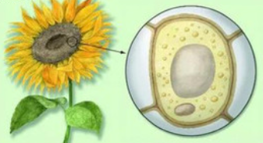
Клітинні включення
Крохмальні зерна
Краплі олії

Slide 7
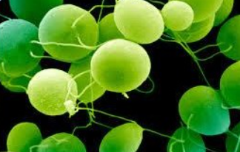
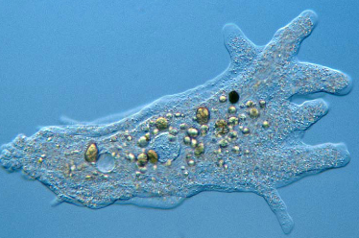
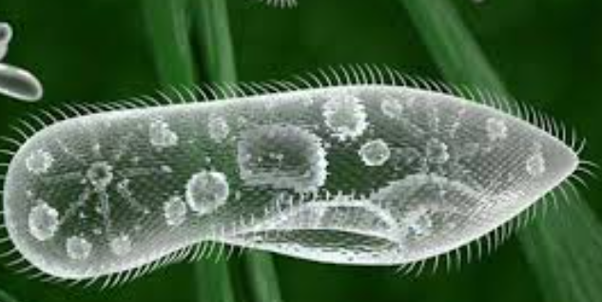
Органели руху
Хламідомонада рухається
за допомогою джгутиків
Пересування амеби
відбувається
за допомогою несправжніх
ніжок
Тіло інфузорії-туфельки
вкрито дрібними
віями

Slide 8
Підсумки
Усі клітини відділені від зовнішнього середовища плазматичною мембраною, під якою міститься цитоплазма й органели.
«Керівним центром» у клітинах є ядро, що містить ДНК у складі хромосом.
Основними органелами цитоплазми клітин рослин є пластиди, мітохондрії, вакуоля, рибосоми, ендоплазматична сітка.
Розрізняють три види пластид: хлоропласти (зелені), хромопласти (червоні, помаранчеві), лейкопласти (безбарвні)

Slide 9
ЗАПИТАННЯ І ЗАВДАННЯ
1. Назви компоненти клітини. Заповни таблицю у зошиті.
Компоненти клітини | Функція

Slide 10
ЗАПИТАННЯ І ЗАВДАННЯ
2.Чи у всіх клітинах однакові потреби в енергії? Порівняй за енергетичними потребами клітини м’язів і шкіри людини. У яких клітинах більше мітохондрій?
3. Визнач, які з тверджень є правильні. Виправ неправильні.
А. У клітинах рослин найдрібнішими органелами є вакуолі.
Б. ДНК міститься в ядрі клітини.
В. Клітинні включення є органелами цитоплазми.
Г. В ЕПС накопичується вода й поживні речовини.
Д. У клітинах рослин можуть міститися різні види пластид.

Slide 11
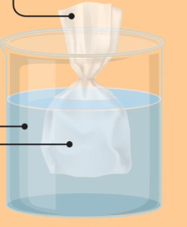
Домашнє завдання
1.Опрацювати §6. Будова клітини.
Органели клітини.
2.Проведи дослід
У чисту поліетиленову торбинку помісти 1-2 ложки суміші крохмалю з водою. Занур торбинку у склянку з теплою водою, як на малюнку. Додай у воду 2-3 краплі йоду. Які зміни відбудуться за 10 хв? За 1 год? За 1 добу? Сфотографуй. Поясни, які речовини і в якому напрямку рухаються крізь поліетиленову модель мембрани? Яку властивість мембрани ти досліджував\ досліджувала?

Slide 12
СКЛАДАЮ РЕФЛЕКСИВНУ МОЗАЇКУ
Назви три факти, які ти дізнався/дізналася після опанування параграфа
Закінчи одне з речень:
• Я став/стала більш обізнаним / обізнаною щодо...
• Мене здивувало....
• Я побачив /побачила зв'язок...
Із якими перешкодами ти зіткнувся/зіткнулася під час опанування параграфа? Як ти подолав/подолала труднощі?
Де і як ти зможеш використати знання і набутий досвід?

Slide 13
Молодці!

